Slide 1
商业伦理与社会责任

Slide 2
第5章 商业伦理决策

Slide 3
案例分析
“道-克宁”现象
道-克宁公司是生产材料的公司，它开发的硅酮凝胶乳房植入物，是公司的一个重要产品。
1976年，负责这个项目的汤姆斯-塔尔科特决定辞职，尽管他已经为公司工作了24年，但他感到现在公司准备开发的新材料，一种更具流动性的、更柔软、更逼真的植入物，是具有危险性的，由于太薄会产生破裂或渗漏，这会严重影响人体健康。
汤姆斯-塔尔科特的这种担忧，在后来的15年中，并没有引起公司的足够重视。尽管进行了动物体内实验，并在使用这个材料的200多万妇女身上，也没有发现对健康的危害，但时间到了1992年，公司的产品开始出现问题。在问题爆发以后，公司一直试图掩盖问题真相。

Slide 4
案例分析
报纸、联邦药品管理局以及国会调查小组先后对公司开展调查，并披露了公司的备忘录。
事实证明，在1975年公司决定产品开发并投放市场时，并没有认真的决策过程，而是十分仓促，以致于这些产品或是没有经过实验，或是简化了渗漏的实验。
备忘录还揭示，公司对妇女、医药专家、联邦药品委员会提供的研究结果是误报的，从一开始公司就知道材料可以渗透出来，流入体内。
但几十年来，公司一直否认并阻止人们的调查。
最终，公司承认自己不是一贯诚实的，决策是不道德的；1992年公司被迫宣布愿意为那些想摘除植入物并没有能力支付手术费的妇女提供费用，并撤消公司CEO职务，在不久之后，公司为避免可能的诉讼，宣布放弃9400万美元的利润，退出植入物行业。

Slide 5
案例分析
“道-克宁”现象
1.企业的伦理决策是如何做出的？
2.你认为企业伦理决策的决定因素有哪些的？

Slide 6
对道-克宁公司决策的伦理分析
伦理的决策决定于决策者个人的价值观，道德意识，组织文化，以及组织利用伦理工具的能力强弱。
公司在决策上的失误，首先受市场利润的诱惑，在没有严肃检测情况下，仓促上市，对妇女的健康没有严肃对待。
当产品技术负责人汤姆斯-塔尔科特提出警告时，却没有引起高层决策者的足够重视，这也是非常不道德的行为。
备忘录揭示，在公司已经知道渗透的危险情况下，却仍然执行错误的决策，这种明知故犯的行为，根本就是决策中道德丧尽。
不按照道德约束行为的个人与公司，都要受到伦理的谴责与惩罚，所以，公司最终完全失去了自己的利益。
企业决策者更多考虑企业自身利益、利润，而忽视了伦理道德，或者根本一点也不关心决策是否合乎伦理的问题，这就是“道-克宁现象”的本质。

Slide 7
商业伦理决策
伦理决策过程
人们在企业中所作决策与在家庭中所作决策不同
组织压力
企业伦理决策过程模型包括了伦理问题强度、个人因素、组织因素、机会等。

Slide 8
商业伦理决策
典型的道德决策模型 （一）托雷维诺的个人与情境交互作用模型
1986年，I．K.托雷维诺(L. K. Trevino )从个人和情境相互作用的角度探讨了影响道德决策的个人因素和组织因素及其作用机制
托雷维诺提出的个人和情境因素交互作用模型以道德困境的存在开始，进而形成道德意识阶段，个人的道德认知阶段决定了个人怎样看待道德困境、决定了他认为什么是正确的或者错误的决策过程。然而，正确和错误的认知并不足以解释和预测道德决策行为，个人和环境的其他因素和认知因素相互作用决定了个人对道德困境如何作出反应。

Slide 9
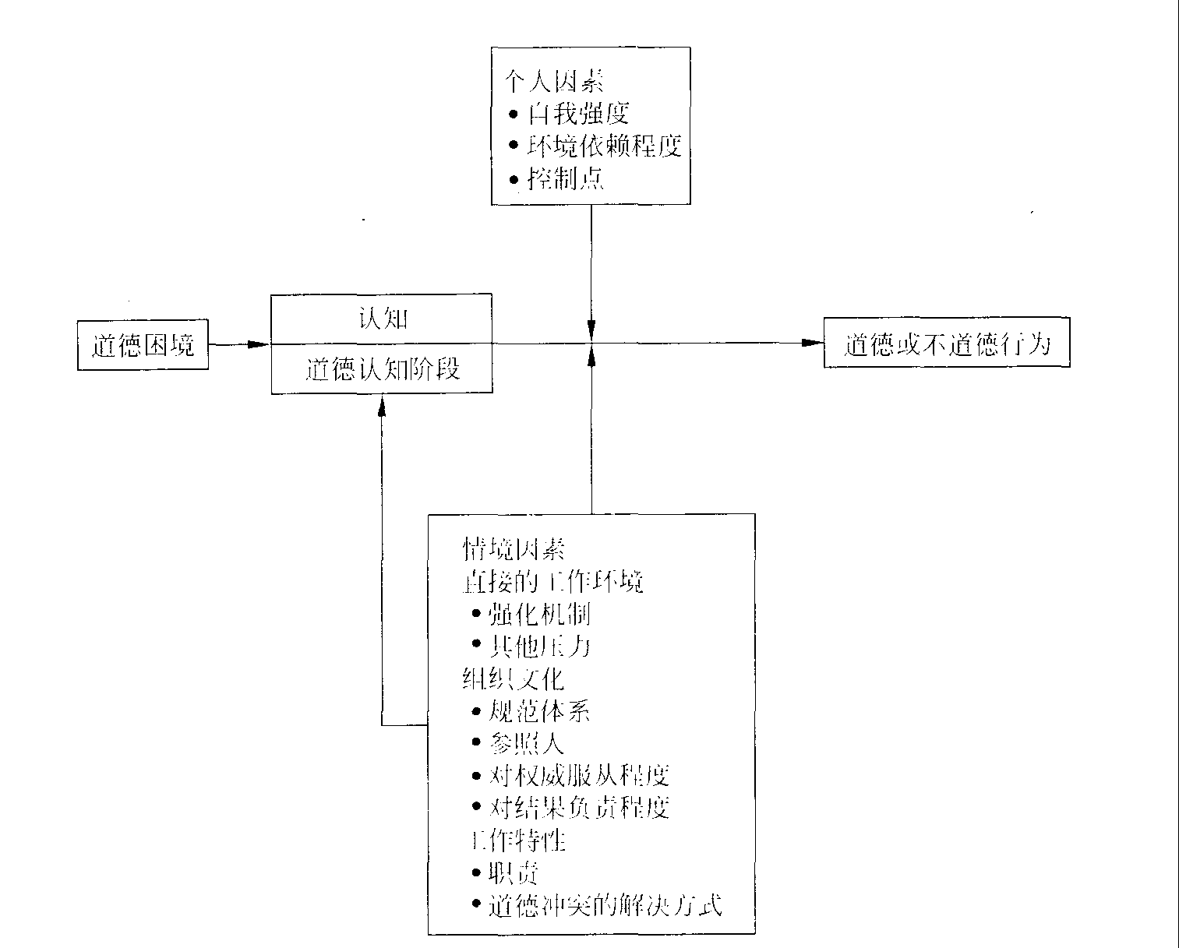
商业伦理决策
托雷维诺的个人与情境交互作用模型

Slide 10
商业伦理决策
（二）琼斯的道德问题权变模型
1991年，托马斯·M.琼斯(Thomas M. Jones)从分析道德问题本身特性对道德决策的影响，建立了一个以道德问题为导向的组织内个人道德决策模型
该模型建立在J. R.莱斯特(J. R. Rest)的四阶段决策模型基础上，即道德决策包括意识道德问题、作出道德判断、建立道德意图和实施道德行为四个阶段。琼斯认为道德选择不只是个人的决策，也是组织内社会学习的决定，提出道德强度(moral intensity)对道德决策的各个阶段都有影响，道德强度是道德问题特征的总括，包含六个方面，即后果的严重程度、社会共识、结果发生的可能性、后果的直接性、与受害者的关系和后果的集中度。

Slide 11
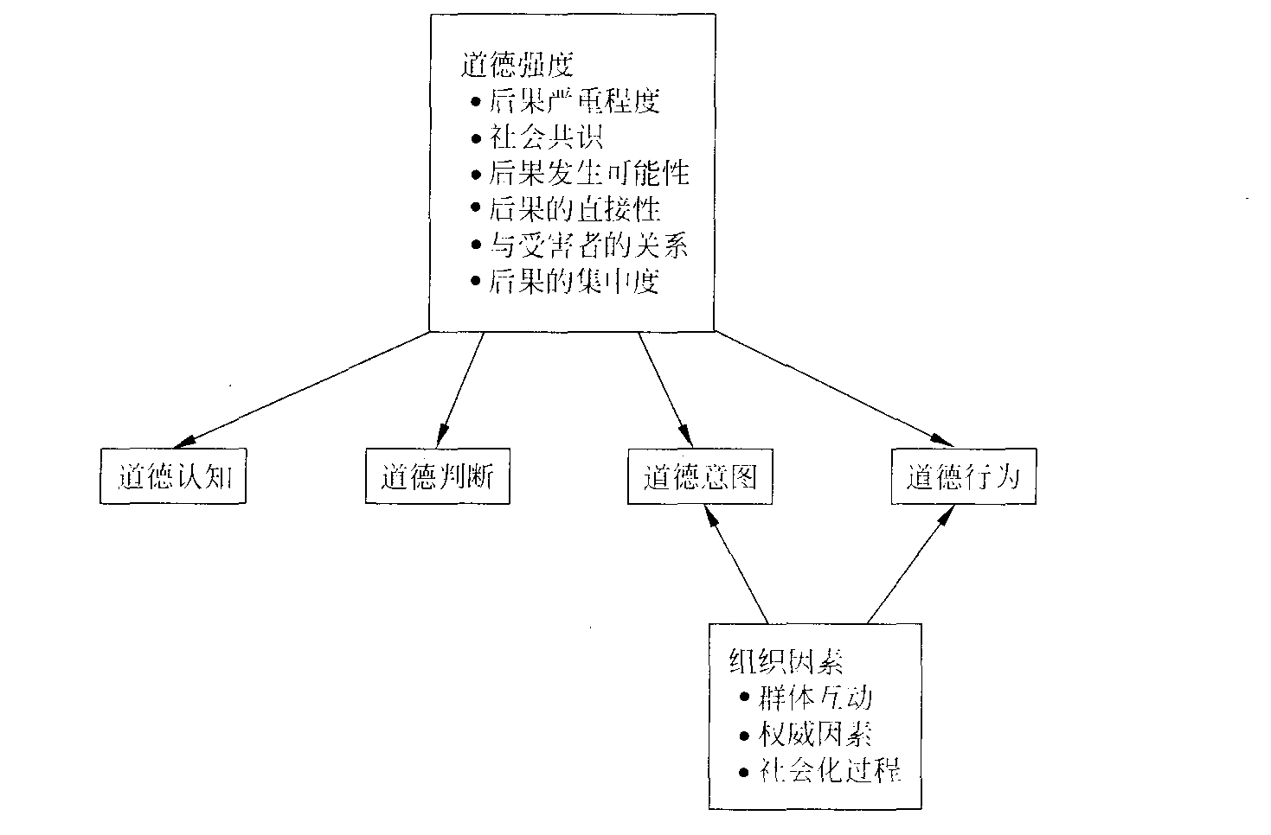
商业伦理决策
琼斯的道德问题权变模型

Slide 12
商业伦理决策
企业伦理决策框架

Slide 13
商业伦理决策
伦理问题强度
伦理问题强度可以定义为，在个人、工作团体和组织看来，某伦理问题的相关程度或重要程度。
反映了个人或工作团体的伦理敏感度
引发伦理决策过程
道德强度与个人感知到的社会压力以及决策对别人造成的利益或伤害有关。

Slide 14
商业伦理决策
个人因素
当人们需要解决日常生活中的伦理问题时，通常基于自己的价值观和原则去做决策
对性别与伦理决策之间的关联已有广泛研究
女性比男性更有道德
教育、国籍和年龄是产生影响的其他个人因素
一个人会如何受到内外部事件或强化物的影响？跟此一般信念有关的人际差异就是控制点
能被外部化或内部化

Slide 15
商业伦理决策
组织因素
企业文化是一系列价值观、规范、人造物以及组织成员解决问题的共同方式。
那些在工作团体中有影响的同事、经理、合作者和下属被称为其他重要人物。
服从权威有助于解释为什么很多员工在处理企业伦理问题时只是简单地服从上级的指令。

Slide 16
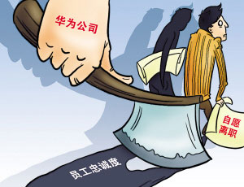




组织成员共享的价值观、信仰、目标、规范以及用来解决问题的方法。
企业文化
人道型
综合型
强
注重于人
冷漠型
苛求型
弱
弱
强
注重业绩
16

Slide 17
包括同事、上司、合作者和下属，近朱者赤、近墨者黑。
重要影响者
日本企业
“下围棋”——从全局出发，顾全大局；
“打桥牌”——自由组队，互相竞争；
“打麻将”——看住上家，防住下家，自己和不了，别人也休想和
美国企业
中国企业
17

Slide 18
商业伦理决策
机会
组织内部限制或允许道德或不道德行为的条件。
与个人的即时工作环境有关。
工作地点、同事、工作性质
通过有力地执行正式的准则、政策和规章，可以消除组织里员工从事不道德行为的机会。

Slide 19
商业伦理决策
企业伦理评估和意图
伦理两难问题涉及的决策规则通常是模糊不清或彼此矛盾的
批判性思维非常关键
一个人的意图以及最终决定采取什么行动是伦理决策过程的最后一步
如果个人的意图、行为与他的伦理判断不一致，他会感觉愧疚
大部分的商业人士都可能会犯道德错误

Slide 20
商业伦理决策
应用伦理决策框架改善伦理决策
不可能主观地决定是非对错
不可能因为严格拥有伦理决策如何制定的全部知识就使组织伦理问题得到解决
企业伦理牵涉价值判断，还有什么行为模式才是可接受的集体共识
组织中的伦理决策并非严格依赖个人的价值观和品德

Slide 21
谢谢！

